Slide 1









CLÍNICA-DE-BUGS
(POO: PROGRAMAÇÃO ORIENTADA A OBJETOS)
Aluno(s): Eduardo Mendes e Isis Yasmim Almeida de Sousa
Professor: Everton Coimbra
CIÊNCIA DA COMPUTAÇÃO
UTFPR

Slide 2
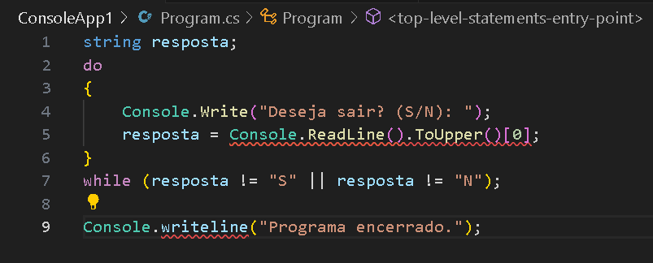
ATIVIDADE 5: CONFIRMAÇÃO DE SAÍDA
CÓDIGO APRESENTADO COM ERROS:

Slide 3
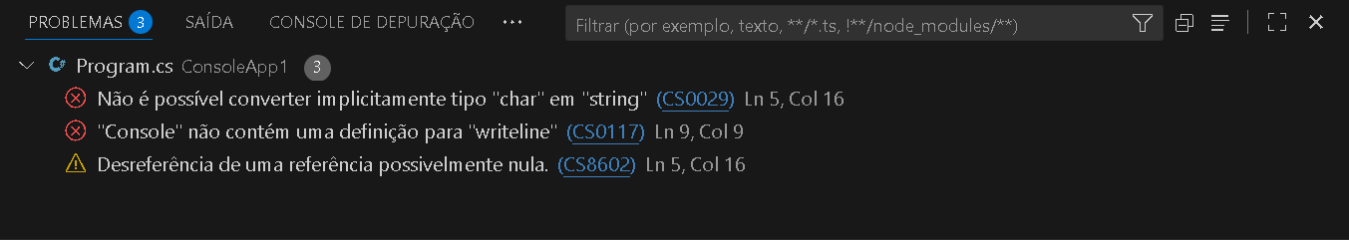
ATIVIDADE 5: CONFIRMAÇÃO DE SAÍDA
REGISTRO DOS PROBLEMAS ENCONTRADOS:
É POSSÍVEL ENCONTRAR 2 ERROS E UM ALERTA, NAS LINHAS 5 E 9, NESTE CASO, ERROS DE TIPAGEM E SEMANTICA

Slide 4
Ficha de Erros
Arquivo: Confirmacao_De_Saida.cs
ERR - 0001
Descrição da correção: Utilizado a habitação “??” utilizado em seguida as aspas duplas, para caso o valor for null o programa usa “” no lugar.
Teste de regressão: Entrada: “sim” → Saída Esperada: SIM
Regra/checklist: O operador “??” define um valor padrão caso a variável seja null
Observações: Caso o valor da variável seja null com as aspas duplas um espaço em branco é colocado ajudando a evitar erros ao imprimir ou concatenar strings
Linha(s) Afetada(s):05
Tipo de Erro: Tipagem
Mensagem do compilador/exceção: Não é possível converter implicitamente tipo "char" em "string" (CS0029)
Linha(s) suspeitas: Linha 05, Col 16
Hipótese: Não está conseguindo converter implicitamente um tipo para outro tipo diferente
Experimento: Tentado alterar o tipo de dado para char
CIÊNCIA DA COMPUTAÇÃO

Slide 5
Ficha de Erros
Arquivo: Confirmacao_De_Saida.cs
ERR - 0002
Descrição da correção: Utilizado a habitação “??” utilizado em seguida as aspas duplas, para caso o valor for null o programa usa “” no lugar.
Teste de regressão: Entrada: Ctrl+Z → Saída Esperada: “ “
Regra/checklist: o CS8602 não é exatamente um erro de sintaxe, e sim um aviso de segurança contra NullReferenceException.
Observações: O Console.ReadLine() pode retornar null (por exemplo, se o usuário der Ctrl+Z no Windows ou Ctrl+D no Linux).
Linha(s) Afetada(s): 09
Tipo de Erro:Tipagem
Mensagem do compilador/exceção: Desreferência de uma referência possivelmente nula. (CS8602)
Linha(s) suspeitas: Linha 05, Col 16
Hipótese: O compilador reclama por que o valor pode ser null
Experimento: Tentado utilizar sistemas de conversão, tentado utilizar char como tipo de dado
CIÊNCIA DA COMPUTAÇÃO

Slide 6
Ficha de Erros
Arquivo: Confirmacao_De_Saida.cs
ERR - 0003
Experimento: Verificado que o método 'writeline' estava escrito errado. Corrigido para o método correto (WriteLine).
Descrição da correção: Corrigido o método WriteLine que pertence a classe Console
Teste de regressão: Entrada: Escreve alogo no console → Saída Esperada: N/A
Regra/checklist: Sempre cuidar para vincular a classe certa ao método certo.
Observações: Console é uma classe estático do C# enquanto WriteLine é um método dessa classe
Linha(s) Afetada(s): 05
Tipo de Erro: Semântica
Mensagem do compilador/exceção: "Console" não contém uma definição para "writeline" (CS0117)
Linha(s) suspeitas: Linha 09, Col09
Hipótese: Esse erro ocorre quando é feita uma referência a um membro que não existe para o tipo de dados
CIÊNCIA DA COMPUTAÇÃO

Slide 7
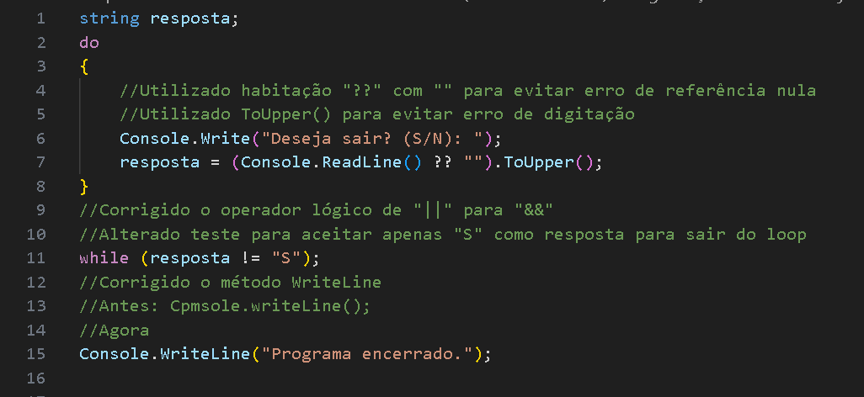
ATIVIDADE 5: CONFIRMAÇÃO DE SAÍDA
APRESENTAÇÃO DO CÓDIGO CORRIGIDO E JÁ COMENTADO

Slide 8



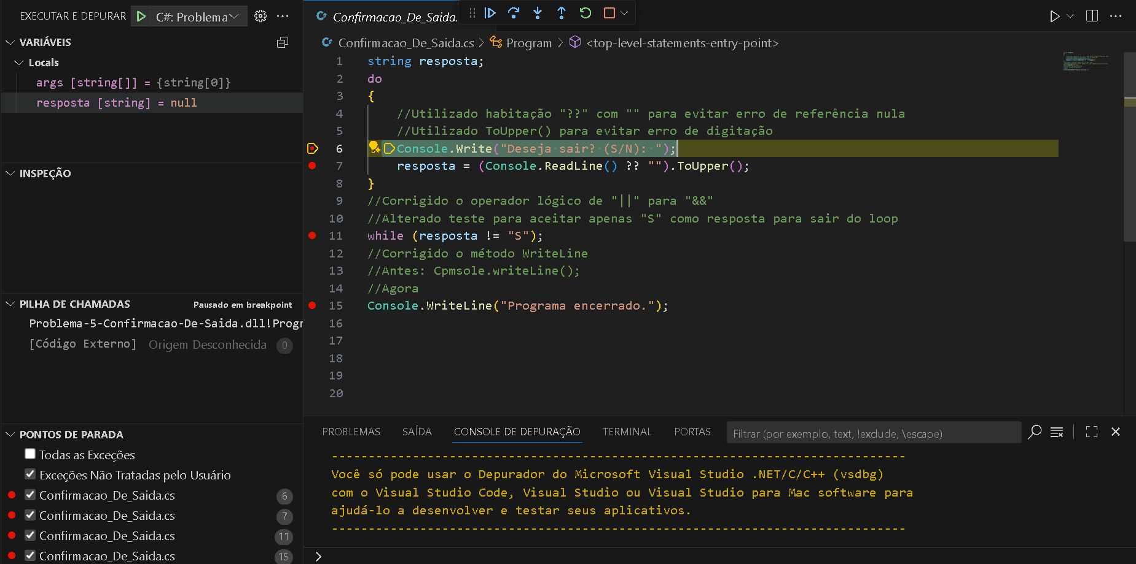

ATIVIDADE 5: CONFIRMAÇÃO DE SAÍDA
STEP OVER
PROCESSO DE DEPURAÇÃO
BREAK POINT
INDICA ONDE ESTA A EXECUÇÃO DO PROGRAMA

Slide 9
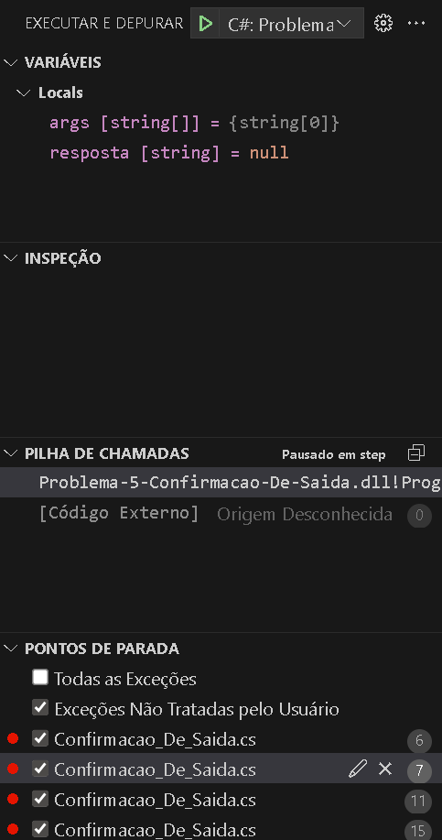
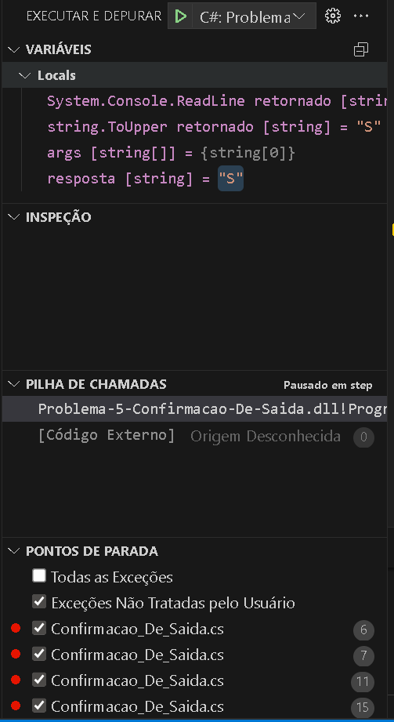
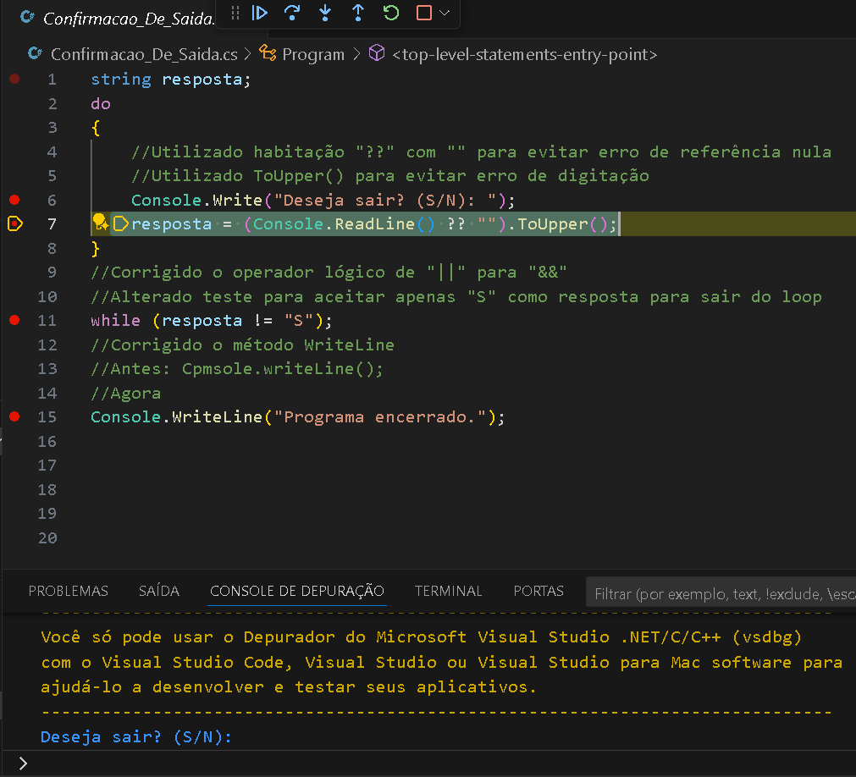
ATIVIDADE 5: CONFIRMAÇÃO DE SAÍDA
PROCESSO DE DEPURAÇÃO

Slide 10
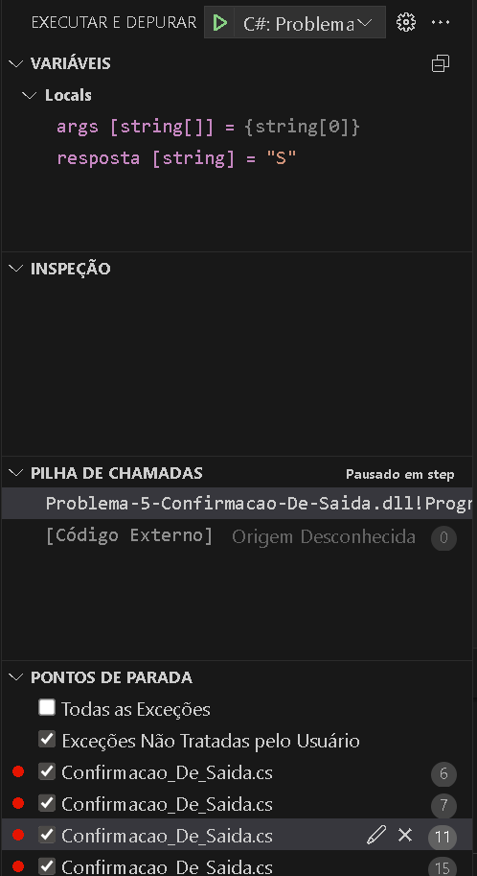
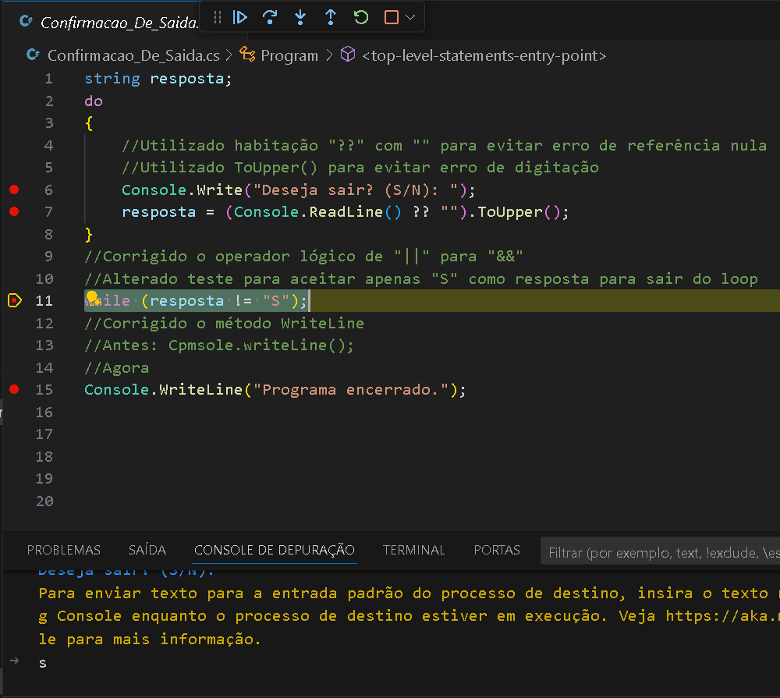
ATIVIDADE 5: CONFIRMAÇÃO DE SAÍDA
PROCESSO DE DEPURAÇÃO

Slide 11
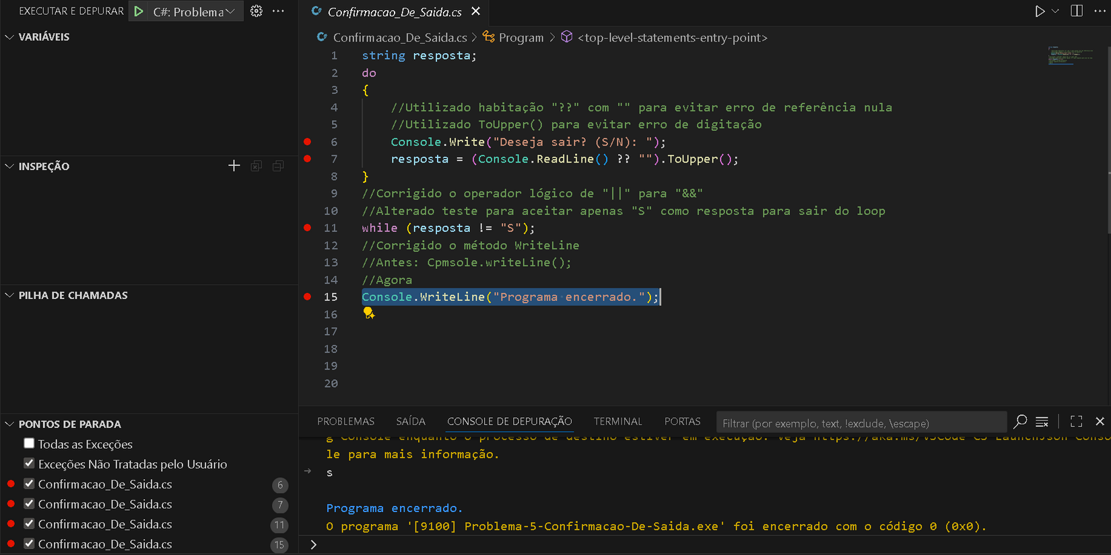
ATIVIDADE 5: CONFIRMAÇÃO DE SAÍDA
FINAL DA DEPURAÇÃO

Slide 12
LIÇÕES APRENDIDAS
COLOCADO A EM PRÁTICA A LÓGICA DO DO WHILE E UTILIZADO NOVAMENTE A HABITAÇÃO (?? “”) PARA CONSEGUIR EVITAR POSSÍVEIS PROBLEMAS POR CONTA DE VALORES NULOS, CASO O VALOR SEJA NULL O PROGRAMA USARÁ “ “ NO LUGAR, TAMBÉM FOI ESTUDADO SOBRE TOUPPER() E STRING.EMPETY ESTRING.ISNULLOREMPTY PARA SABER AS VARIAÇÕES DE STRINGS EM C#
REGISTRO DE USO DE I.A
UTILIZAÇÃO DO CHATGPT PARA TRANSCREVER A IMAGEM CONTENDO O CÓDIGO DO PROBLEMA FORNECIDO PELO PROFESSOR.
“PRECISO QUE TRANSCREVA A IMAGEM EM ANEXO DE MANEIRA LITERAL, SEM CORREÇÕES OU COMENTÁRIOS”.
NO MAIS, APENAS UTILIZADO SITES E DOCUMENTAÇÃO QUE SEGUEM ABAIXO.
SITE DA MICROSOFT CONTENDO REFERÊNCIAS EM C#:
HTTPS://LEARN.MICROSOFT.COM/EN-US/DOTNET/CSHARP/LANGUAGE-REFERENCE/COMPILER-MESSAGES/NULLABLE-WARNINGS
CLEAN CODE: COMENTÁRIOS:
HTTPS://DANIELWISKY.COM.BR/2023-01-17-CLEAN-CODE-COMENTARIOS/
ALÉM DOS MATERIAIS FORNECIDOS PELO PROFESSOR.

